Slide 1
VENE PROPAGANDA, valeinfo ja mõjutustegevus
Kol-ltn (res) Jaanus Sägi
Kaitseväe peastaap, SKO
16.02.2024

Slide 2
Vene propaganda
Massiivne, mahukas ja mitme kanaliga
Kiire, pidev ja korduv
Pole vaja end reaalsusega siduda
Järjepidevus teema sees ei ole oluline
Propaganda edukaks levitamiseks on vaja palju allikaid
Erinevad allikad kinnitavad arvamust, eriti kui erinevad argumendid viivad samadele järeldustele
Propaganda on veenev, sest inimesed usuvad, et erinevatest allikatest pärinev teave esindab erinevaid vaatenurki
Notes:
Konspiratiivne mõtlemine on olnud Vene impeeriumi laialdaselt kasutatav poliitiline tööriist ühiskonna hoidmiseks ühtses piiratud inforuumis. Lääneriikide süüdistamine Venemaa-vastases vandenõus oli nõukogude ühiskonnas laialt levinud idee ning Lääne-vastane mõjutegevus on nüüdseks kandunud praegusele Putini juhitud Venemaale, aga ka postsovetlikku ruumi laiemalt (Yablokov 2018- Fortress Russia: Conspiracy Theories in the Post-Soviet World)
Venemaa propagandakanali Sputnik Eesti endine juht Jelena Tšerõševa on öelnud 23 mai 2017 ERRile et propaganda ja ajakirjandus on üks ja seesama asi.

Slide 3
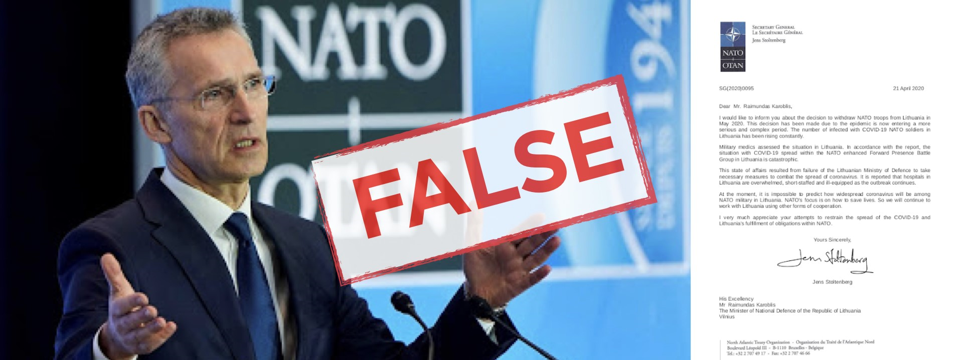
Mitmed Leedu ja Brüsseli ametnikud said 2020. aasta aprillis kirja, milles NATO peasekretär Jens Stoltenberg teavitas Leedu kaitseministrit, et COVID-19 pandeemia tõttu viiakse liitlasüksused Leedust ära.
Notes:
Kõigepealt loodi arvukalt kontosid igasugustesse sotsiaalmeedia ja blogikeskkondadesse, et tekitada kontodel aktiivsust. Võib oletada, et samal ajal koostati ka võltsitud kiri.
kõige olulisema etapina planeeriti kirja levitamine, mis ideaalis peaks toimuma korraga mitmes keskkonnas, et saavutada suurem mõju.
Saadeti seda ka usinalt juba „vihjena“ mitmele Leedu meediamajale ja ka ministeeriumisse. Levi suurendamiseks kasutati ka mitmesuguseid suhteliselt odava hinnaga saadavaid bot-teenuseid, mis aitasid levikut kiirendada.

Slide 4
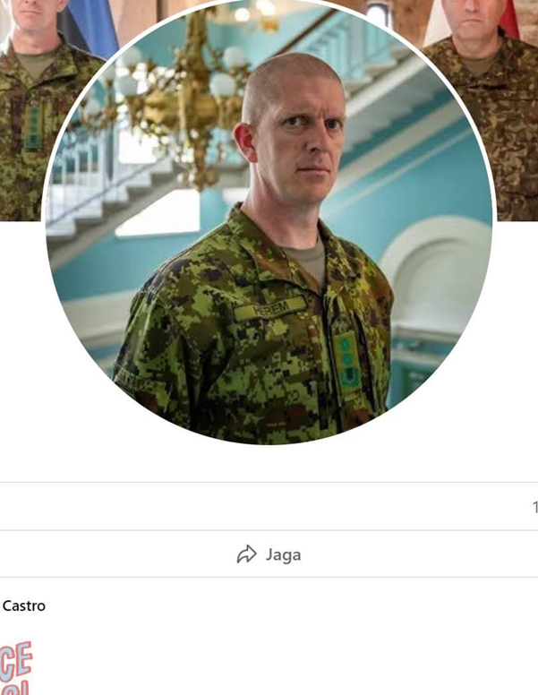
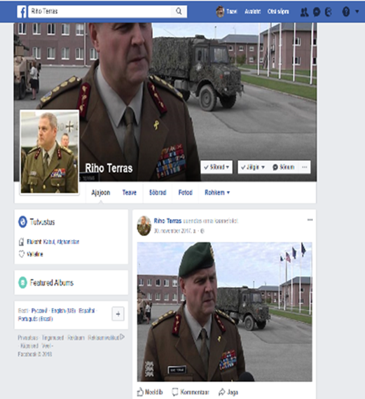
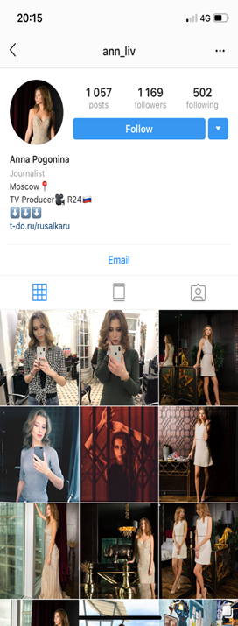
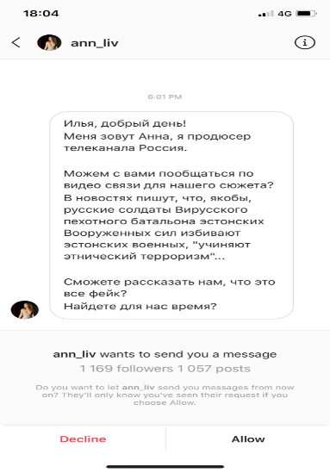
mõjutustegevus kaitseväe suunal
Millega kokku puutume?
Õngitsemine
Provotseerimine
Valeinfo
Libakontod
Mainekahju
ÕNGITSEMINE
LIBAKONTO
LIBAKONTO

Slide 5
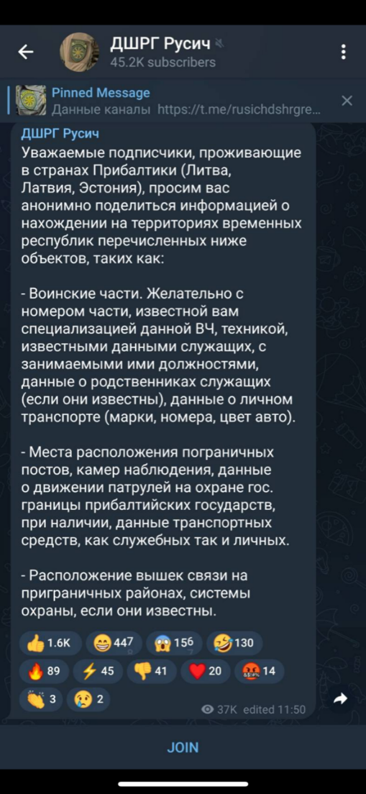
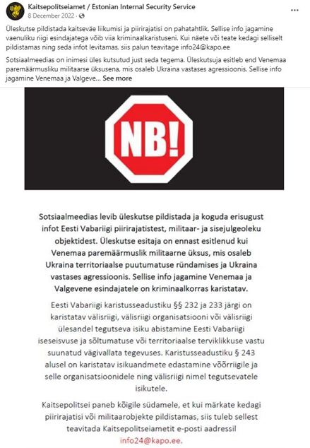
Informatsiooni kogumise katse/ provokatsioon/ süsteemi koormamine
Suhtlus Läti ja Leedu kolleegidega
Elanike teavitamine
Postituse leidmine
Kommunikatsiooni inimeste teavitamine
KAPO-ga suhtlus
Teiste riigiasutuste teavitamine

Slide 6
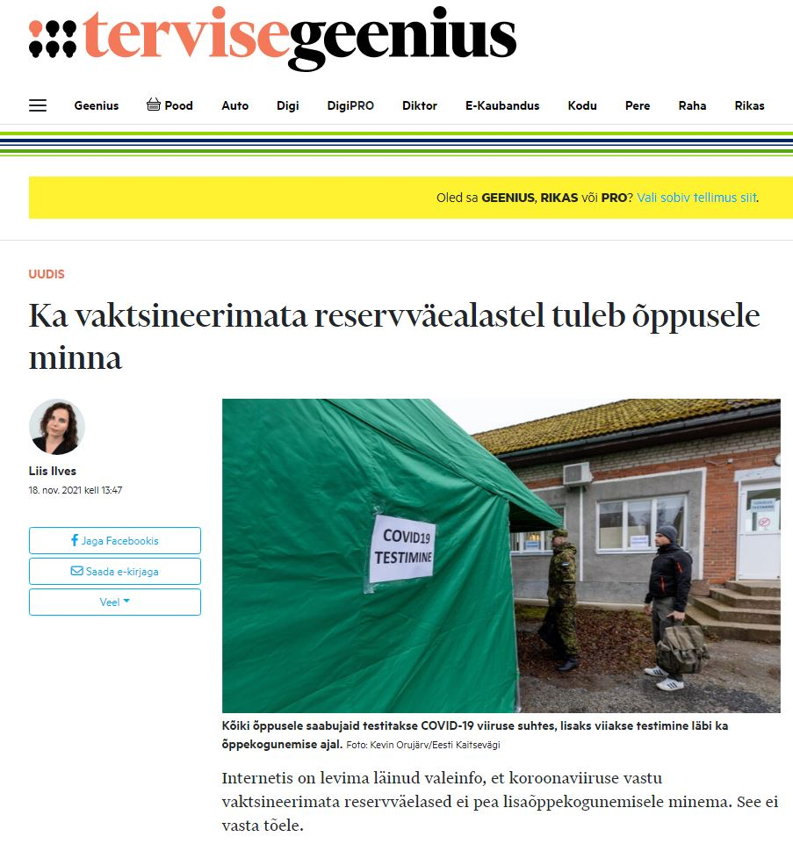
Okas 2021 ja vaktsineerimine
Kommentaarid SÕDURILEHE Facebooki lehel ja mujal.

Slide 7
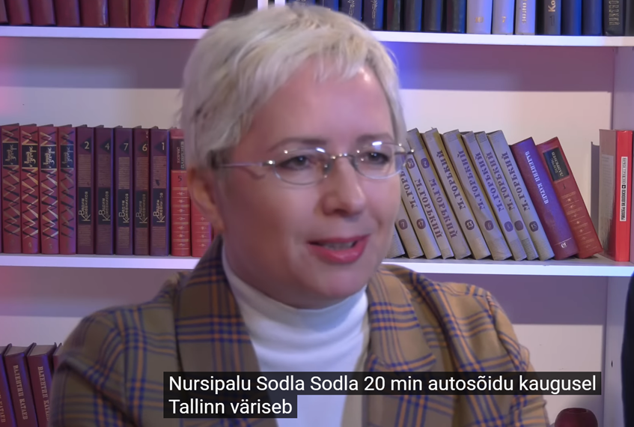
Näiteid valeinfost
Notes:
https://www.youtube.com/watch?v=TE5n7DeaXHM

Slide 8
kokkuvõte
Valeinfo hulk avaldab lõhkuvat mõju ühiskonna sidususele

